Slide 1

Юзабилити- тестирование

Slide 2
Юзабилити определяется комбинацией факторов
Интуитивно понятный
дизайн
Субъективное восприятие
Легкость
обучения
Частота и серьезность ошибок
Эффективность использования
Запоминаемость

Slide 3
Usability - удобство использования интерфейса
User experience (UX) - пользовательский опыт работы с интерфейсами
V
S

Slide 4

Юзабилити- тестирование
Что это?
Когда начинать?
Кто проводит?
Какие методы юзабилити тестирования бывают?

Slide 5

Методы юзабилити тестирования с привлечением пользователей.
Качественные – Почему люди делают то что они делают?
Количественные – Сколько людей делает так или иначе?
Поведенческие – Что делают пользователи?
Отношенческие – Что думают/говорят пользователи?

Slide 6
Преимущества методов юзабилити-тестирования с привлечением пользователей
Можно увидеть, как реальные люди используют ваш продукт
Можно найти до 95% юзабилити-проблем продукта
Можно узнать, что реальные пользователи думают о продукте
Можно увидеть, с какими препятствиями пользователи сталкиваются на конверсионном пути
Получить более объективные результаты и обнаружить больше проблем чем при экспертной оценке

Slide 7
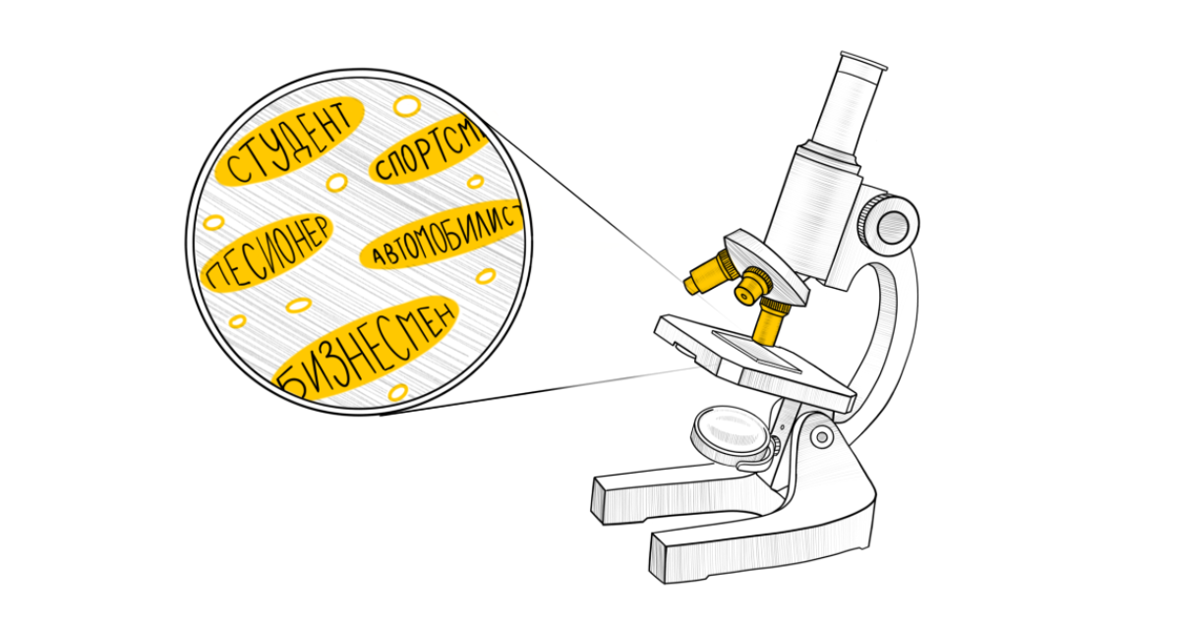
Этнография (исследование целевой аудитории)
Качественный метод
Используется на ранних стадиях разработки продукта
Время проведения: от 2х недель до 2х месяцев
Результат: Дает понимание целевой аудитории, позволяя уточнить общую концепцию продукта

Slide 8
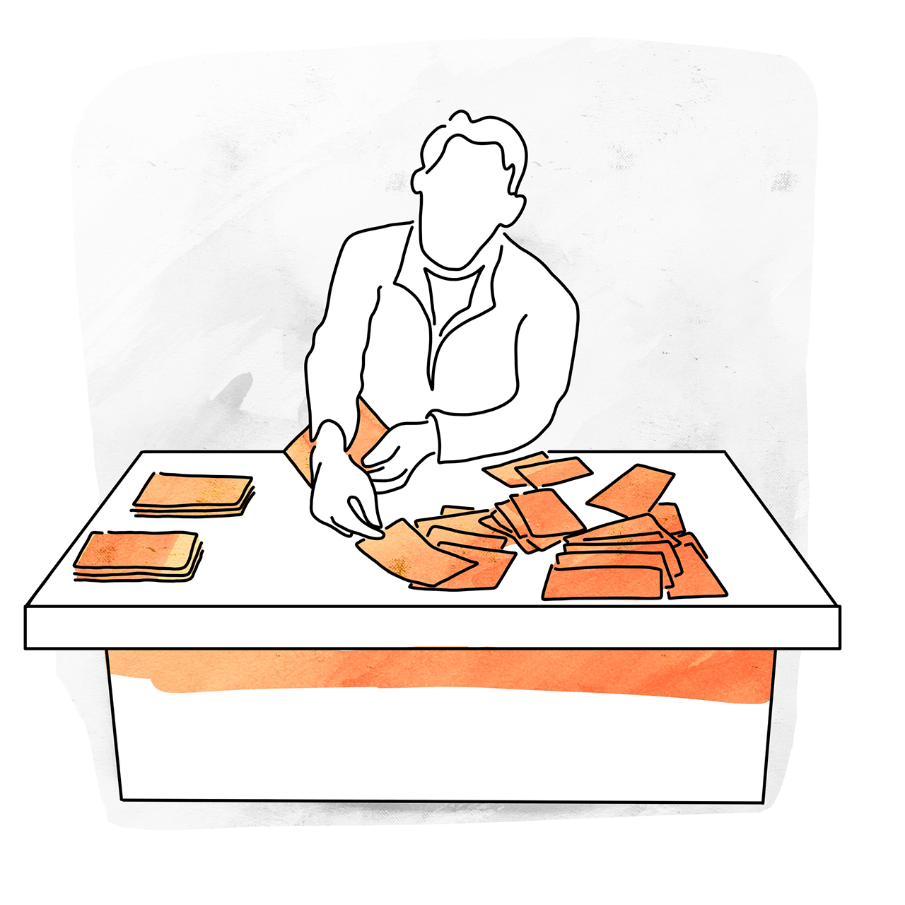
Сортировка карточек
Качественный/количественный метод
Используется на ранних стадиях разработки и прототипирования
Время проведения: от 2х дней до 2х недель
Результат: Понимание как организовать информацию, что бы она была доступнее и понятнее пользователям

Slide 9

Фокус-группы
Качественный метод
Используется в самом начале проекта / готовый продукт
Время проведения: от 2х до 2х недель
Результат: Понимание чего ждут пользователи от продукта / каким пользователи видят ваш продукт

Slide 10
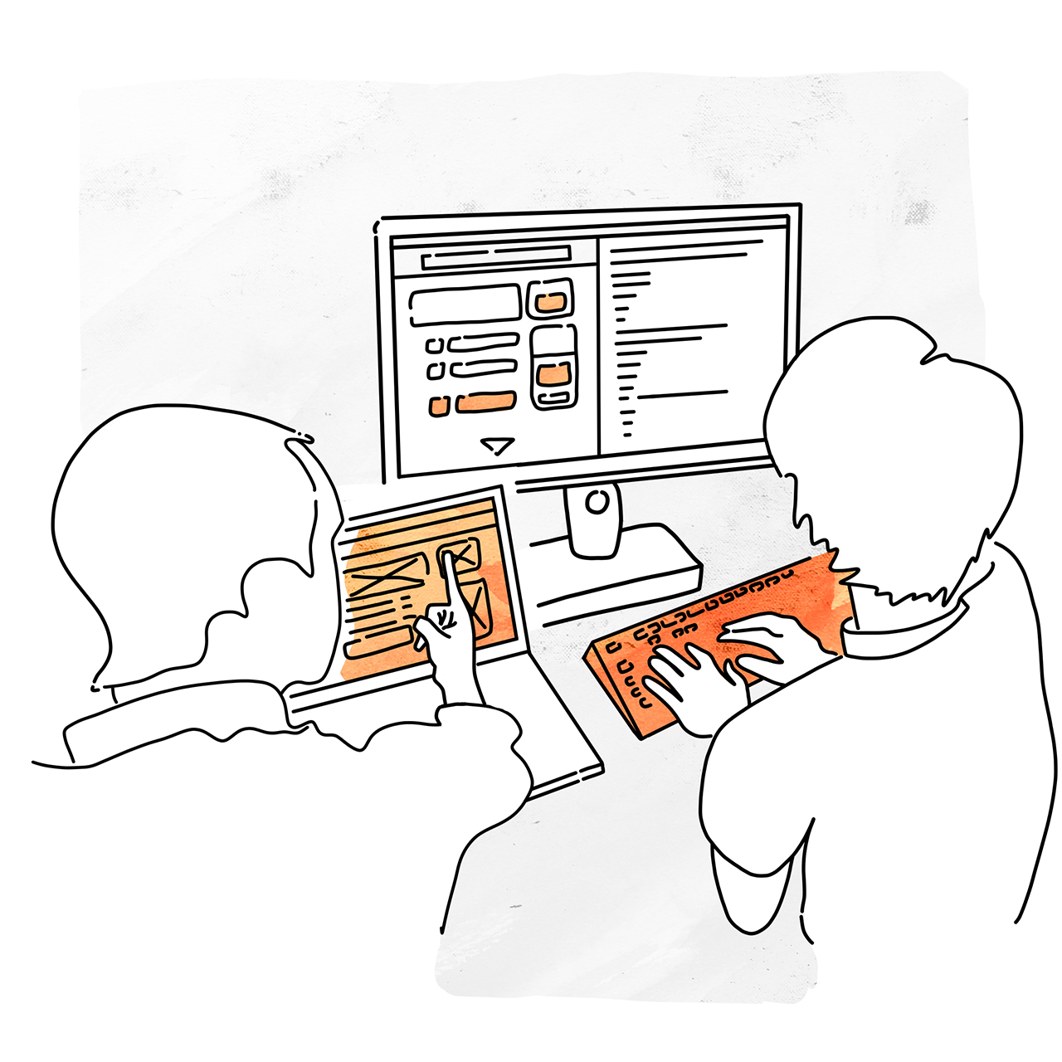
Привлечение к проектированию (разработка дизайна респондентами)
Качественный метод
Используется при планировании/разработке
Время проведения: от 2х до 4х недель
Результат: Используется в качестве «мозгового штурма», позволяет найти неожиданные полезные идеи

Slide 11
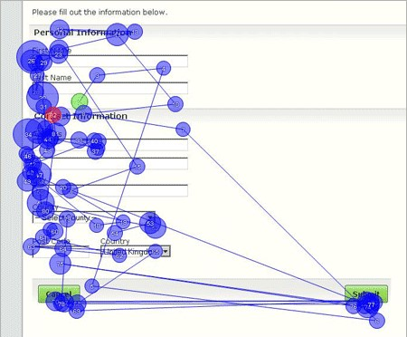
Айтрекинг или окулография
Качественный/количественный метод
Используется на этапе разработки и при наличии готовой версии
Время проведения: от 2х до 4х недель
Результат: Обнаружение областей, которые вызывают у пользователей затруднения

Slide 12
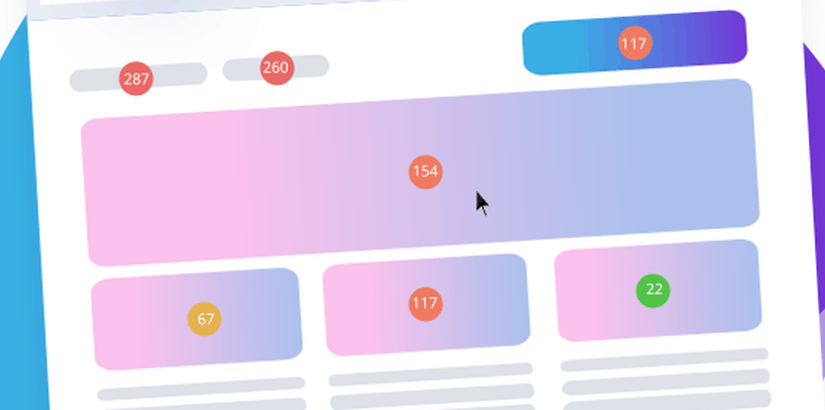
Анализ переходов, кликов, и движений курсора
Качественный метод
Используется на этапе разработки
Время проведения: от 1 до 2 дней
Результат: выявление элементов, которые притягивают наибольшее внимание, понимание пользовательских сценариев.

Slide 13
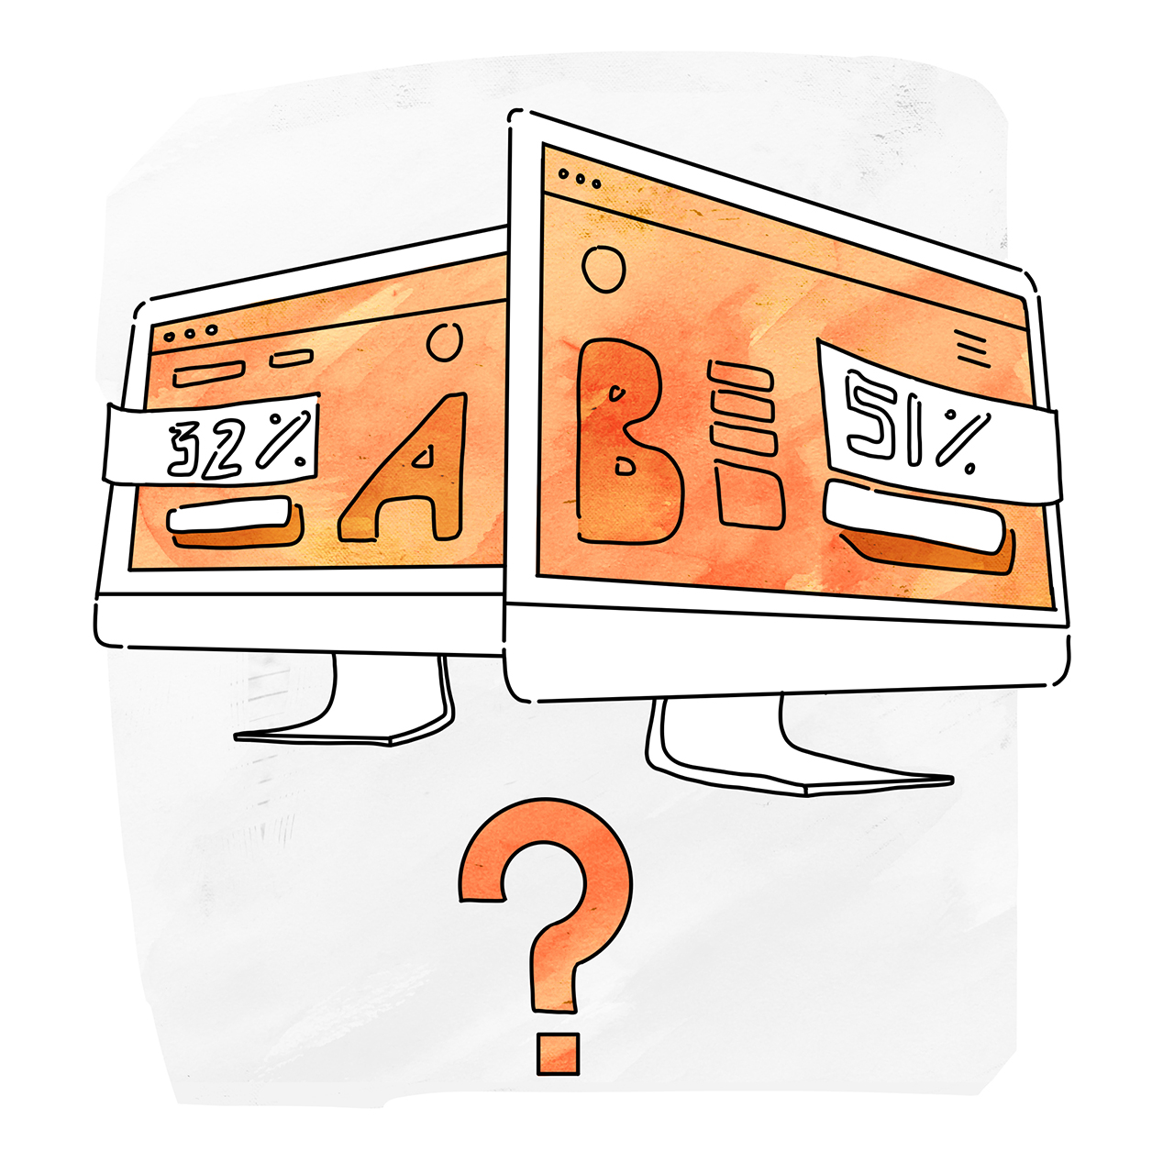
А/В-тестирование
Количественный метод
Используется на последних этапах разработки или после релиза
Время проведения: от 1х до 4х недель
Результат: объективная информация об эффективности и удобстве использования разных версий продукта

Slide 14

Онлайн опрос
Качественный/количественный метод
Используется на разных этапах разработки
Время проведения: от 2 до 7 дней
Результат: статистика по предпочтениям потенциальных покупателей относительно интерфейсных решений, расположения элементов, привлекательности предложений и другого

Slide 15

Глубинное интервью
Качественный метод
Используется при планировании редизайна или обновления работающего решения
Время проведения: от 1 дня до 2х недель
Результат: Позволяет оценить восприятие продукта и бренда, а также обратить внимание на основные технические недостатки.

Slide 16
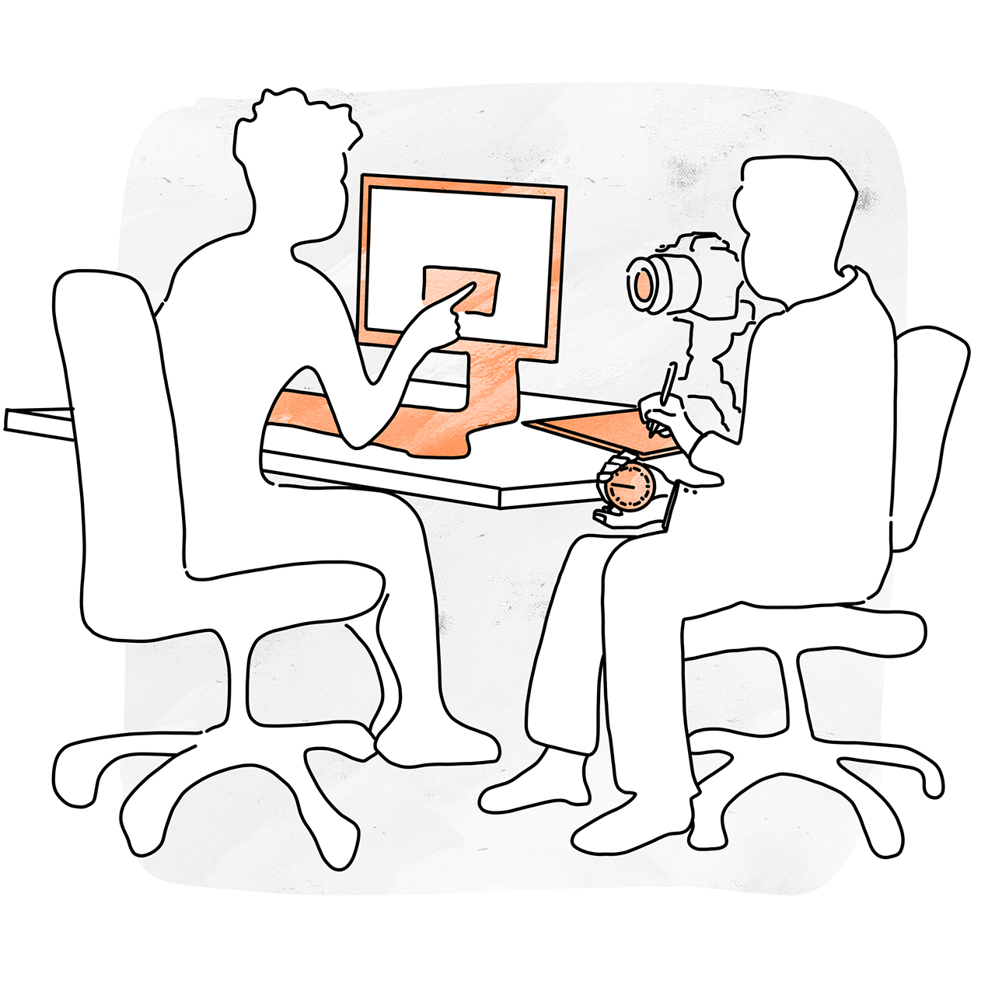
Юзабилити-тестирование
Модерируемое юзабилити тестирование (исследование в юзабилити-лабораториях)
Немодерируемое юзабилити тестирование
Партизанское тестирование

Slide 17
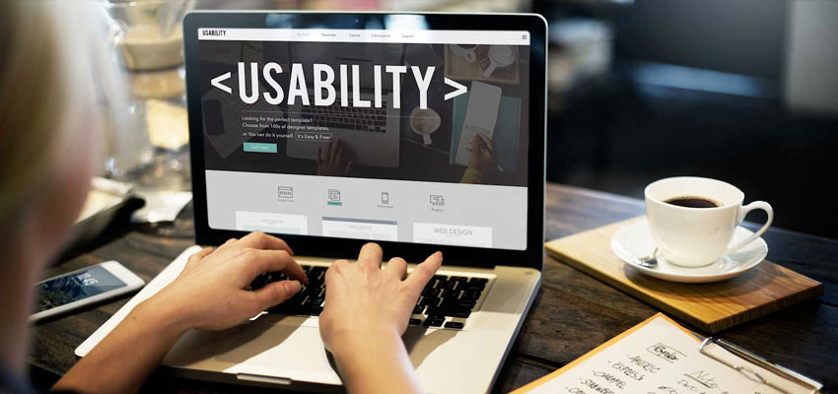
С чего начать юзабилити-тестирование?
Цели и задачи;
Гипотезы;
План тестирования;
Определение целевой аудитории;
Определение количества респондентов для участия;
Выбор метода: Наблюдение, мысли вслух, диалог с модератором, теневой метод, ретроспектива;
Анализ результатов.

Slide 18
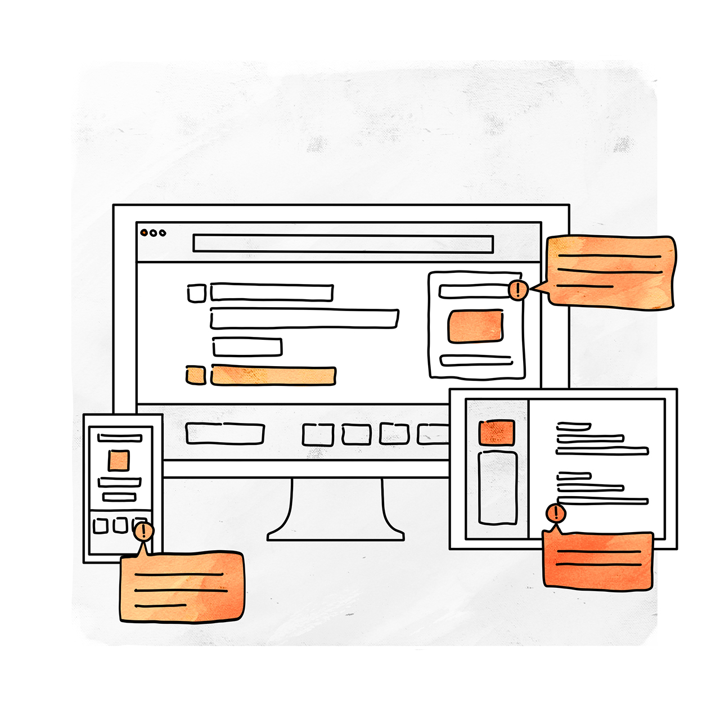
Метод юзабилити-тестирования без привлечения пользователей
Экспертная оценка продукта юзабилити-специалистом
(Юзабилити-аудит)

Slide 19
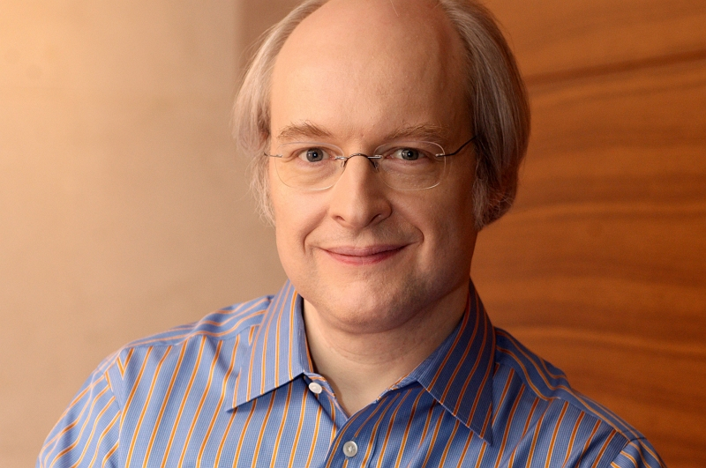
Эвристики Якоба Нильсена
1. Понятное состояние системы
2. Система говорит на языке пользователя
3. Свобода действий и контроль
4. Согласованность и стандарты
5. Предотвращение ошибок
6. На виду, а не в памяти
7. Гибкость и эффективность
8. Эстетичный и минималистичный дизайн
9. Понимание проблем и их решение
10. Справка и документация

